Slide 1
Einführung zur digitalen Barrierefreiheit
Dr. Yehya Mohamad
Gregor Strutz
Prof. Dr. Gottfried Zimmermann
Live-Transkript: https://bit.ly/hdmbf
Materialien zum Webinar: bit.ly/bf-office
Tel-Audio: +49 69 389 805 96, Meeting-ID: 821 133 2665

Slide 2
Europäisches Ressourcenzentrum für Barrierefreiheit
Gemeinsam für eine bessere Zugänglichkeit der Europäischen Union für Menschen mit Behinderungen

Slide 3
Was ist AccessibleEU?
AccessibleEU ist eine der Leitinitiativen, die in der Strategie der Europäischen Kommission für die Rechte von Menschen mit Behinderungen 2021–2030 vorgeschlagen werden.
AccessibleEU ist ein Ressourcenzentrum für Barrierefreiheit, das in den Bereichen bauliche Umwelt, Verkehr, Informations- und Kommunikationstechnologien und Strategien arbeitet, um die gleichberechtigte Teilnahme von Menschen mit Behinderungen an allen Lebensbereichen zu gewährleisten.

Slide 4
Wer steht hinter AccessibleEU?
Konsortialleitung
Fundación ONCE
Verbundpartner
EASPD (European Association of Service providers for Persons with Disabilities)
ENAT (European Network for Accessible Tourism)
JKU (Johannes Kepler Universität Linz)
UNE (The Spanish Association for Standardisation)
Unterbeauftragte Organisationen
EDF (European Disability Forum)
Digital Europe
AGE Platform Europe
Unterstützende Dienstleister
Deloitte
Unisys
Pomilio Blumm

Slide 5
Nationale Experten
IRELAND - Gerald M. Craddock
ITALY - Marco Pizzio & Roberto Scano
LATVIA - Daina Podzina
LITHUANIA - Ginta Žemaitaitytė
LUXEMBOURG - Silvio Michel Joseph Sagramola
MALTA – Joseph Spiteri
NETHERLANDS - Eric Martin Velleman
POLAND - Margaret Tokarska & Krzysztof Dobosz
PORTUGAL - Diogo Martins
ROMANIA - Cristina Căluianu
SLOVAKIA - Zuzana Ceresnova
SLOVENIA - Matjaž Debevc
SPAIN - Delfín Jiménez Martín & María Fernanda Cabrera Umpiérrez
SWEDEN - Pär Lannerö
AUSTRIA - Klaus Höckner
BELGIUM - Kathleen Polders
BULGARIA - Steli Peteva
CROATIA - Iva Mrak
CYPRUS - Katerina Mavrou
CZECH REPUBLIC - Petr Peňáz
DENMARK - Lars Ballieu
ESTONIA - Jakob Rosin
FINLAND - Terhi Tamminen
FRANCE - Florent Orsoni & Marylene Thomas
GERMANY - Gottfried Zimmermann, Yehya Mohamad & Gregor Strutz
GREECE - Katerina Papamichail & Dimitrios Logaras
HUNGARY - Tamás Laki

Slide 6
Beirat
DIGITALEUROPE
FIT (Fraunhofer Institute for Applied Information Technology)
UITP (International Association of Public Transport)
EIDD (Design for All Europe)
CEUD (Centre for Excellence in Universal Design)
ECQA (European Certification & Qualification Association)
ESSL FOUNDATION
CEPIS (Council of European professional informatic societies)
IAAP UE (International Association of Accessibility Professionals - Europe)
DAVID CAPOZZI
FORMER EXECUTIVE DIRECTOR – U.S. Access Board

Slide 7
Was tut AccessibleEU?
Unterstützung der Umsetzung der Rechtsvorschriften der Europäischen Union zur Barrierefreiheit
Aufbau von Kapazitäten für Barrierefreiheit in den EU-Ländern
Die für die Umsetzung der Zugänglichkeitsvorschriften in der EU zuständigen Akteure verbinden
Schaffung eines gemeinsamen europäischen Zentrums für Barrierefreiheit
Ausbildung von Fachleuten für Barrierefreiheit
Eine Studie pro Jahr zu einem ausgewählten Thema der Barrierefreiheit in Europa.

Slide 8
Projektziele in Zahlen
500 neue Mitglieder pro Jahr in der Community of Practice
60 Einträge pro Jahr in der AccessibleEU-Online-Bibliothek
Rund 150 vorbildliche Beispiele pro Jahr sollen erfasst werden
88 Veranstaltungen in der gesamten EU im Jahr 2023
34 Experten aus den 27 EU-Mitgliedstaaten

Slide 9
Was wird AccessibleEU bieten?
Online-Bibliothek zur Barrierefreiheit
Erhalten Sie Zugang zu direkten Links, Datenbanken, Informationen über Normen, Leitfäden, Studien, bewährte Verfahren und Hilfsmaterialien zur Barrierefreiheit.
Erfahren Sie mehr über Barrierefreiheit
Nehmen Sie teil an Workshops, Online-Schulungen und gemeinsamen Lernveranstaltungen, u.a. zu verschiedenen Themen der Barrierefreiheit..
Kontrolle und Überwachung der Barrierefreiheit
Erfahren Sie mehr über die Einhaltung der EU-Rechtsvorschriften zur Barrierefreiheit in den einzelnen Sektoren der EU-Länder.
Netzwerk
Werden Sie Teil einer Gemeinschaft von Experten für Barrierefreiheit und Behinderung und vielen anderen.

Slide 10
Veranstaltungen
Bewusstseinsbildung
AccessibleEU wird 1 Sensibilisierungsveranstaltung auf europäischer Ebene, 2 in großen EU-Ländern und 1 in mittleren und kleinen EU-Ländern organisieren.
Training
Das Zentrum wird jährlich 2 Workshops und Veranstaltungen zum gegenseitigen Lernen auf europäischer Ebene und 1 in großen, mittleren und kleinen EU-Ländern anbieten. Die Themen umfassen, sind aber nicht beschränkt auf die Barrierefreiheit von: Gebauter Umwelt, Verkehr, IKT und Politik.
Networking-Veranstaltungen
AccessibleEU wird 1 Vernetzungsveranstaltung auf EU-Ebene und 1 in jedem großen und mittleren Mitgliedstaat organisieren.

Slide 11
Wer kann teilnehmen?
Private und öffentliche Unternehmen
Verbände von Unternehmen aus allen Branchen
Menschen mit Behinderungen, ältere Menschen und ihre Organisationen
Öffentliche Verwaltungen, die für die Gesetzgebung und die Politik im Bereich der Zugänglichkeit zuständig sind, öffentliche Beschaffungsstellen
Behörden, die für die Marktüberwachung von Produkten und Dienstleistungen zur Einhaltung von Zugänglichkeitsverpflichtungen zuständig sind
Anbieter von Dienstleistungen für Menschen mit Behinderungen, Anbieter von Hilfsmitteln
Fachleute für die gebaute Umwelt (Architekten, Ingenieure usw.), Technologieentwickler
Universitäten und Hochschulen im Bereich Barrierefreiheit und Behinderung

Slide 12
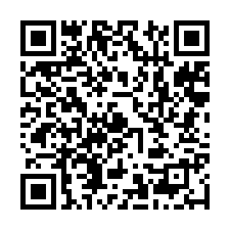
Beteiligen Sie sich und helfen Sie uns, ein inklusiveres Europa zu schaffen
Wenn Sie sich unserer Gemeinschaft anschließen und an unseren Aktivitäten teilnehmen möchten, folgen Sie uns auf unserer Website und in den sozialen Medien:
Werden Sie Teil unserer Praxisgemeinschaft
@EU_Social
Accessible EU Centre
Social Europe
EU Social
Website: www.AccessibleEUCentre.eu
E-Mail: accessibleeu@fundaciononce.es

Slide 13
Inhalt
Begriffsdefinitionen
Mythen
Anzahl der Menschen mit Behinderung
Gesetzliche Vorschriften
Zusatznutzen von Barrierefreiheit
Zusammenfassung

Slide 14
Begriffsdefinitionen

Slide 15
Barrierefreiheit
„Barrierefrei sind bauliche und sonstige Anlagen, Verkehrsmittel, technische Gebrauchsgegenstände, Systeme der Informationsverarbeitung, ... wenn sie für behinderte Menschen in der allgemein üblichen Weise, ohne besondere Erschwernis und grundsätzlich ohne fremde Hilfe zugänglich und nutzbar sind.“
Quelle: Behindertengleichstellungsgesetz der Bundesregierung, Art.1 §4 Barrierefreiheit, 2002. http://www.gesetze-im-internet.de/bgg/

Slide 16
Universelles Design
Auch: Universal Design, Inclusive Design, Design for All
"Universal design is the design of different products and environments to be usable by all people, to the greatest extent possible, without the need for adaptation or specialized design."
Entwicklungsprozess mit dem Ziel „Produkt benutzbar für alle“ (mit und ohne Behinderung)
Barrierefreiheit im Standard-Produkt enthalten
Keine extra Kosten für Benutzer mit speziellen Anforderungen
Ron Mace, Center for Universal Design, 1997

Slide 17
Behinderung
Das moderne Verständnis
Behinderung als Produkt aus
körperliche Beeinträchtigungen eines Menschen
Tätigkeit
sein soziales Umfeld
seine gestaltete Umgebung
Quelle: WHO, International Classification of Functioning, Disability and Health, 2001
Notes:
Ursachen für körperliche Beeinträchtigungen:
Angeboren
Krankheit
Unfall
Berufsbedingt
Altersbedingt

Slide 18
Mythen

Slide 19
Grundlegende Fragen
Wie viele Menschen mit Behinderungen gibt es?
Gibt es gesetzliche Vorschriften zum barrierefreien Design?
Sind barrierefreie Produkte auch für die „anderen“ Benutzer sinnvoll?

Slide 20
Mythos 1:
“Es gibt zu wenig Käufer für mein Produkt, die barrierefreies Design brauchen.”
Notes:
Wie viele Menschen mit Behinderungen gibt es?

Slide 21
Blitzfrage
Wie viele Menschen mit Behinderungen gibt es weltweit?
5%
10%
15%

Slide 22
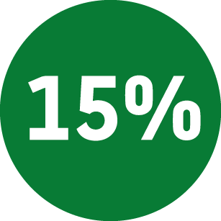
Weltbehindertenreport 2011:
Quelle: http://www.cbm.de/artikel/Erster-Weltbehindertenreport-von- WHO-und-Weltbank-311673.html, 2011
Notes:
v

Slide 23
Jeder 7.
Einwohner Deutschlands
2015
Quelle: https://www.destatis.de/DE/Themen/Gesellschaft-Umwelt/Gesundheit/Behinderte-Menschen/_inhalt.html
Notes:
Ursachen für körperliche Beeinträchtigungen:
Angeboren
Krankheit
Unfall
Berufsbedingt
Altersbedingt

Slide 24
Anzahl behinderter Menschen 2015
10,2 Mio
Menschen mit einer amtlich anerkannten Behinderung
Quelle: https://www.destatis.de/DE/Themen/Gesellschaft-Umwelt/Gesundheit/Behinderte-Menschen/_inhalt.html
Notes:
Ursachen für körperliche Beeinträchtigungen:
Angeboren
Krankheit
Unfall
Berufsbedingt
Altersbedingt

Slide 25
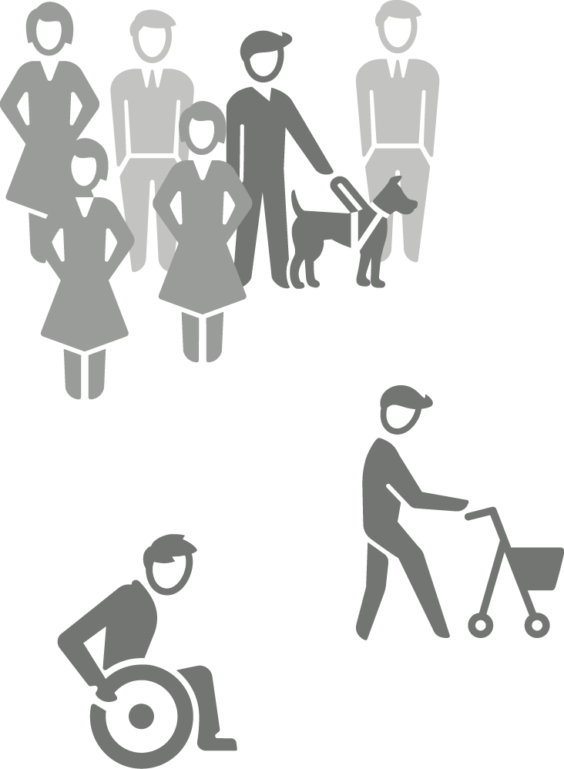
2015
7,5 Mio Menschen mit Schwerbehinderungen
2,7 Mio Menschen mit Behinderungen
2,5 Mio Menschen mit chronischen Krankheiten
Quelle: https://www.destatis.de/DE/Themen/Gesellschaft-Umwelt/Gesundheit/Behinderte-Menschen/_inhalt.html
Notes:
Ursachen für körperliche Beeinträchtigungen:
Angeboren
Krankheit
Unfall
Berufsbedingt
Altersbedingt

Slide 26
Anstieg des Anteils von Menschen mit Behinderungen zwischen 2005 und 2013:
12%
Quelle: Schwerbehindertenstatistik 2005, 2009 und 2013, Berechnung des ISG
Notes:
Ursachen für körperliche Beeinträchtigungen:
Angeboren
Krankheit
Unfall
Berufsbedingt
Altersbedingt

Slide 27
Tabelle mit Behinderungsarten / Anzahl
Behinderungsarten | 2005 | 2009 | 2013 | Veränderung 2005–2013
Körperliche Behinderung | 4.445 | 4.523 | 4.699 | 6%
Blindheit oder Sehbehinderung | 347 | 353 | 357 | 3%
Sprach- oder Sprechstörung, Taubheit, Schwerhörigkeit, Gleichgewichtsstörung | 276 | 295 | 316 | 14%
Psychische Behinderung | 349 | 433 | 546 | 57%
Geistige Behinderung, Lernbehinderung | 264 | 277 | 299 | 13%
Sonstige Behinderung | 1.084 | 1.221 | 1.332 | 23%
Insgesamt | 6.765 | 7.102 | 7.549 | 12%
Quelle: Schwerbehindertenstatistik 2005, 2009 und 2013,
Berechnung des ISG
Notes:
Ursachen für körperliche Beeinträchtigungen:
Angeboren
Krankheit
Unfall
Berufsbedingt
Altersbedingt

Slide 28
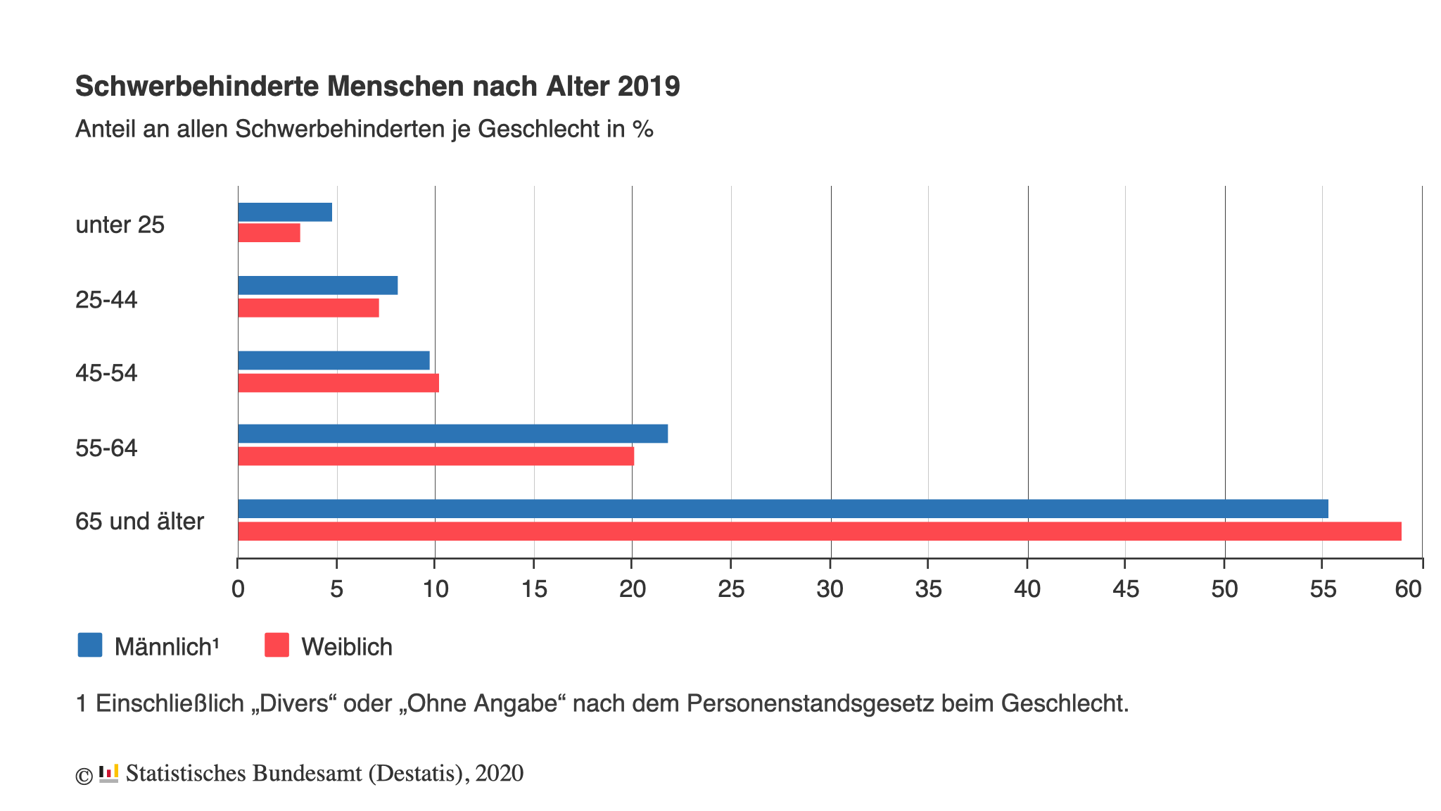
Schwerbehinderte Menschen nach Alter
Quelle: Statistisches Bundesamt (Destatis), 2020. https://www.destatis.de/DE/Presse/Pressemitteilungen/2020/06/PD20_230_227.html
Notes:
Schwerbehindert: Grad der Behinderung >= 50
ca. 7,9 Millionen schwerbehinderte Menschen (Stand: Jahresende 2019)
Behinderungen vor allem bei älteren Menschen
34% → 75 oder älter
44% → 55 bis 74
2% → unter 18
Gruppen von Schwerbehinderten (prozentual von allen Schw.beh.)
58% körperliche Behinderung
13% geistige oder seelische Behinderung
9% zerebrale Behinderung
19% Behinderung nicht ausgewiesen

Slide 29
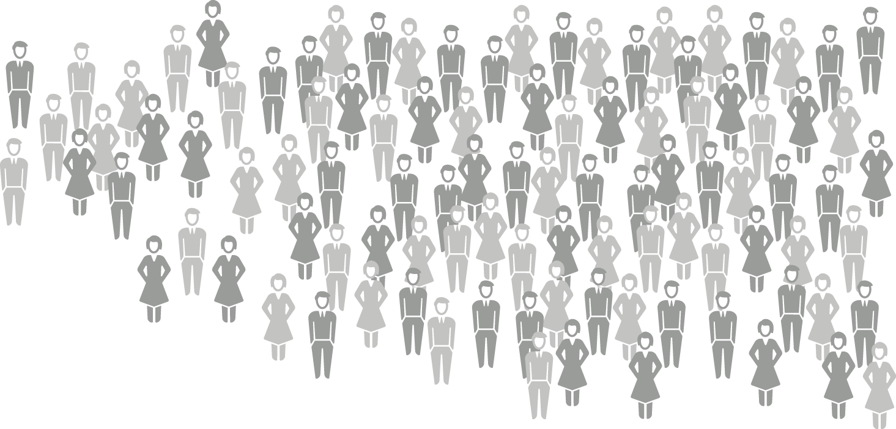
Menschen mit Behinderungen
Quelle: Statistisches Bundesamt (Destatis), 2020. https://www.destatis.de/DE/Presse/Pressemitteilungen/2020/06/PD20_230_227.html
Notes:
Schwerbehindert: Grad der Behinderung >= 50
ca. 7,9 Millionen schwerbehinderte Menschen (Stand: Jahresende 2019)
Behinderungen vor allem bei älteren Menschen
34% → 75 oder älter
44% → 55 bis 74
2% → unter 18
Gruppen von Schwerbehinderten (prozentual von allen Schw.beh.)
58% körperliche Behinderung
13% geistige oder seelische Behinderung
9% zerebrale Behinderung
19% Behinderung nicht ausgewiesen

Slide 30
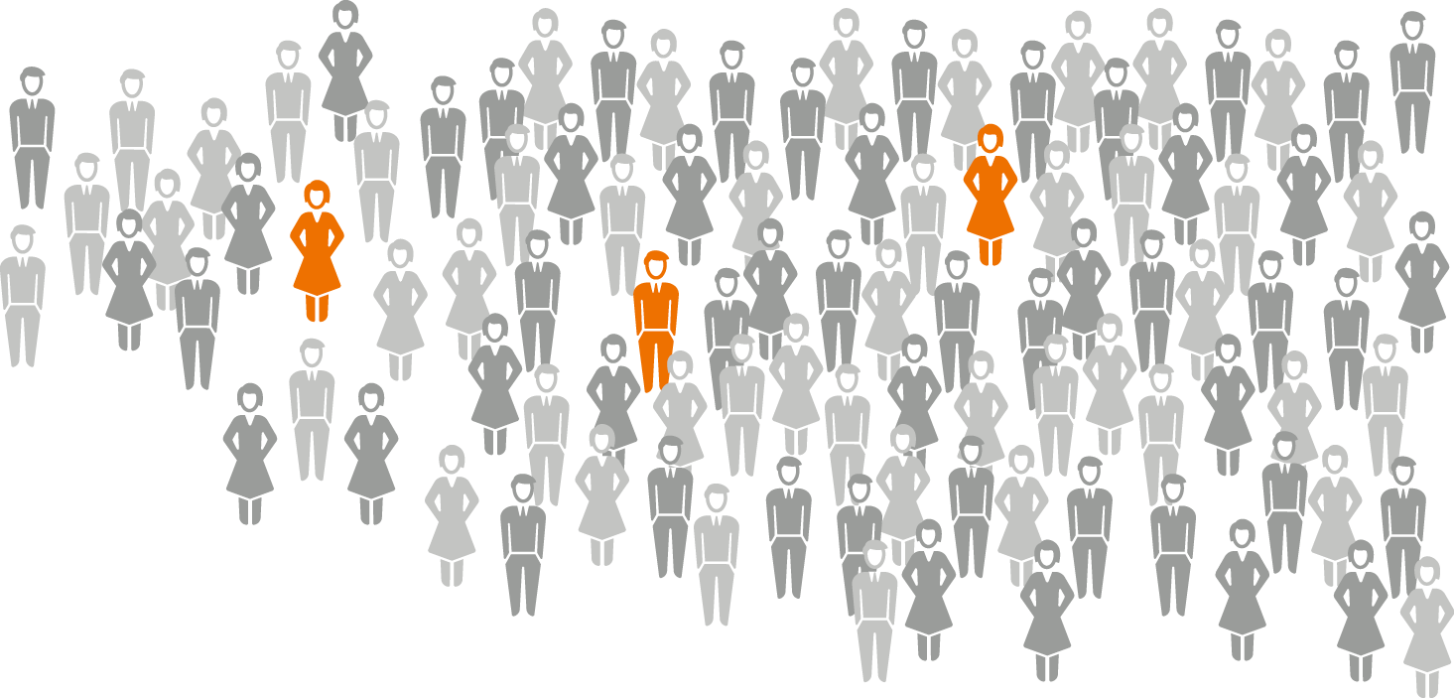
3%
der Menschen mit Behinderungen in Deutschland wurden mit ihrer Einschränkung geboren.
Quelle: Statistisches Bundesamt (Destatis), 2020. https://www.destatis.de/DE/Presse/Pressemitteilungen/2020/06/PD20_230_227.html
Notes:
Schwerbehindert: Grad der Behinderung >= 50
ca. 7,9 Millionen schwerbehinderte Menschen (Stand: Jahresende 2019)
Behinderungen vor allem bei älteren Menschen
34% → 75 oder älter
44% → 55 bis 74
2% → unter 18
Gruppen von Schwerbehinderten (prozentual von allen Schw.beh.)
58% körperliche Behinderung
13% geistige oder seelische Behinderung
9% zerebrale Behinderung
19% Behinderung nicht ausgewiesen

Slide 31
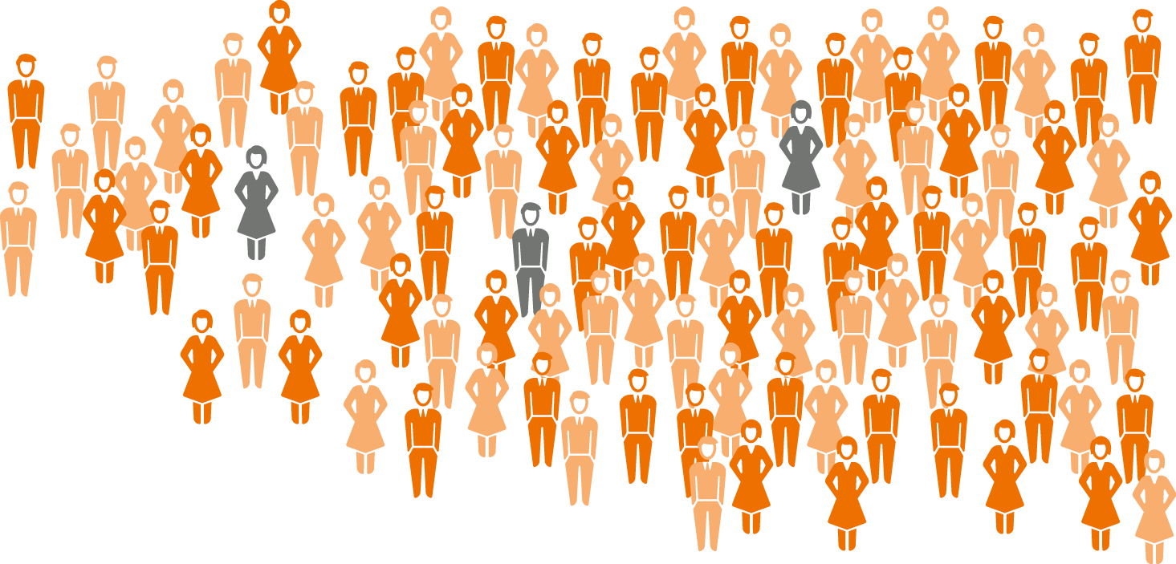
97%
der Menschen mit Behinderungen haben ihre
ihre Einschränkung im Laufe ihres Lebens erworben.
Quelle: Statistisches Bundesamt (Destatis), 2020. https://www.destatis.de/DE/Presse/Pressemitteilungen/2020/06/PD20_230_227.html
Notes:
Schwerbehindert: Grad der Behinderung >= 50
ca. 7,9 Millionen schwerbehinderte Menschen (Stand: Jahresende 2019)
Behinderungen vor allem bei älteren Menschen
34% → 75 oder älter
44% → 55 bis 74
2% → unter 18
Gruppen von Schwerbehinderten (prozentual von allen Schw.beh.)
58% körperliche Behinderung
13% geistige oder seelische Behinderung
9% zerebrale Behinderung
19% Behinderung nicht ausgewiesen

Slide 32
Mythos 2:
“Barrierefreies Design ist freiwillig und es gibt keine klaren Richtlinien darüber”
Notes:
Gibt es gesetzliche Vorschriften zum barrierefreien Design?

Slide 33
Die wichtigsten Gesetze im Überblick
UN-CRPD (2007)
Empfehlungen
WAD (2016)
EAA (2019)
Gesetze EU
GG Art. 3 (3) (1994)
BGG (2018)
BITV 2.0 (2019)
BFSG (2021)
Gesetze D
WCAG 2.1 (2018)
EN 301 549 (2021)
Standards
Anmerkung: Die Jahreszahlen in Klammern beziehen sich auf die letzte Revision.

Slide 34
WCAG 2.1 (2018)
Web Content Accessibility Guidelines
Vom World Wide Web Consortium seit den 1990ern entwickelt.
Konformitätsstufen: A, AA, und AAA
4 Prinzipien
13 Richtlinien
79 Erfolgskriterien
Struktur:
Prinzip 1: Wahrnehmbar
Prinzip 2: Bedienbar
Prinzip 3: Verständlich
Prinzip 4: Robust (kompatibel)

Slide 35
EN 301 549 (2021)
Barrierefreiheitsanforderungen für IKT-Produkte und –Dienstleistungen
Von CEN, CENELEC und ETSI im Auftrag der Europäischen Kommission entwickelt.
Zurzeit harmonisierte Version 3.2.1 in 2021 veröffentlicht.
Struktur:
Kap. 4 Funktionale Leistungsfähigkeit
Kap. 5 Allgemeine Anforderungen
Kap. 6 IKT mit Zweiwege-Sprachkommunikation
Kap. 7 IKT mit Videofähigkeiten
Kap. 8 Hardware
Kap. 9 Web
Kap. 10 Nicht-Web-Dokumente
Kap. 11 Software
Kap. 12 Dokumentation u. unterstütz. Dienste
Kap. 13 IKT mit Zugang zu Vermittlungs- oder Notrufdiensten

Slide 36
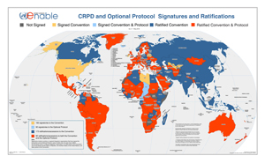
United Nations – Übereinkommen über die Rechte von Menschen mit Behinderungen (1/3)
13. Dez. 2006: Annahme durch UN Headquarter
30. März 2007: Eröffnung der Unterschriften
82 Nationen unterschrieben am ersten Tag
Stand 2022-05-06: 185 Parteien unterschrieben, 164 ratifiziert
50 Artikel über Rechte von Menschen mit Behinderungen in allen Lebensbereichen
36
Notes:
Quelle: https://www.un.org/development/desa/disabilities/convention-on-the-rights-of-persons-with-disabilities.html
http://ask.un.org/faq/14594
13. Dez. 2006: Annahme durch UN Headquarter
30. März 2007: Eröffnung der Unterschriften
82 Nationen unterschrieben am ersten Tag
Bis heute haben 180 Nationen unterschrieben (Stand 2019-09-23)
50 Artikel über Rechte von Menschen mit Behinderungen in allen Lebensbereichen
Paradigmenwechsel
Weg von: Menschen mit Behinderungen als "Objekte" von Wohlfahrt, medizinische Hilfe und sozialem Schutz
Hin zu: Menschen mit Behinderungen als "Subjekte" mit Rechten und Entscheidungsfreiheiten, und als aktive Mitglieder der Gesellschaft ("Inklusion")
Universelle Anerkennung der Würde von Menschen mit Behinderungen
Signature ad Referendum
A representative may sign a treaty "ad referendum", i.e., under the condition that the signature is confirmed by his state. In this case, the signature becomes definitive once it is confirmed by the responsible organ.
[Art.12 (2) (b), Vienna Convention on the Law of Treaties 1969]
Signature Subject to Ratification, Acceptance or Approval
Where the signature is subject to ratification, acceptance or approval, the signature does not establish the consent to be bound. However, it is a means of authentication and expresses the willingness of the signatory state to continue the treaty-making process. The signature qualifies the signatory state to proceed to ratification, acceptance or approval. It also creates an obligation to refrain, in good faith, from acts that would defeat the object and the purpose of the treaty.
[Arts.10 and 18, Vienna Convention on the Law of Treaties 1969]
Ratification
Ratification defines the international act whereby a state indicates its consent to be bound to a treaty if the parties intended to show their consent by such an act. In the case of bilateral treaties, ratification is usually accomplished by exchanging the requisite instruments, while in the case of multilateral treaties the usual procedure is for the depositary to collect the ratifications of all states, keeping all parties informed of the situation. The institution of ratification grants states the necessary time-frame to seek the required approval for the treaty on the domestic level and to enact the necessary legislation to give domestic effect to that treaty.
[Arts.2 (1) (b), 14 (1) and 16, Vienna Convention on the Law of Treaties 1969]
Accession
"Accession" is the act whereby a state accepts the offer or the opportunity to become a party to a treaty already negotiated and signed by other states. It has the same legal effect as ratification. Accession usually occurs after the treaty has entered into force. The Secretary-General of the United Nations, in his function as depositary, has also accepted accessions to some conventions before their entry into force. The conditions under which accession may occur and the procedure involved depend on the provisions of the treaty. A treaty might provide for the accession of all other states or for a limited and defined number of states. In the absence of such a provision, accession can only occur where the negotiating states were agreed or subsequently agree on it in the case of the state in question.
[Arts.2 (1) (b) and 15, Vienna Convention on the Law of Treaties 1969]

Slide 37
United Nations – Übereinkommen über die Rechte von Menschen mit Behinderungen (2/3)
Paradigmenwechsel
Weg von: Menschen mit Behinderungen als „Objekte“ von Wohlfahrt, medizinische Hilfe und sozialem Schutz
Hin zu: Menschen mit Behinderungen als „Subjekte“ mit Rechten und Entscheidungsfreiheiten, und als aktive Mitglieder der Gesellschaft („Inklusion“)
Universelle Anerkennung der Würde von Menschen mit Behinderungen
37
Notes:
Quelle: https://www.un.org/development/desa/disabilities/convention-on-the-rights-of-persons-with-disabilities.html
http://ask.un.org/faq/14594
13. Dez. 2006: Annahme durch UN Headquarter
30. März 2007: Eröffnung der Unterschriften
82 Nationen unterschrieben am ersten Tag
Bis heute haben 180 Nationen unterschrieben (Stand 2019-09-23)
50 Artikel über Rechte von Menschen mit Behinderungen in allen Lebensbereichen
Paradigmenwechsel
Weg von: Menschen mit Behinderungen als "Objekte" von Wohlfahrt, medizinische Hilfe und sozialem Schutz
Hin zu: Menschen mit Behinderungen als "Subjekte" mit Rechten und Entscheidungsfreiheiten, und als aktive Mitglieder der Gesellschaft ("Inklusion")
Universelle Anerkennung der Würde von Menschen mit Behinderungen
Signature ad Referendum
A representative may sign a treaty "ad referendum", i.e., under the condition that the signature is confirmed by his state. In this case, the signature becomes definitive once it is confirmed by the responsible organ.
[Art.12 (2) (b), Vienna Convention on the Law of Treaties 1969]
Signature Subject to Ratification, Acceptance or Approval
Where the signature is subject to ratification, acceptance or approval, the signature does not establish the consent to be bound. However, it is a means of authentication and expresses the willingness of the signatory state to continue the treaty-making process. The signature qualifies the signatory state to proceed to ratification, acceptance or approval. It also creates an obligation to refrain, in good faith, from acts that would defeat the object and the purpose of the treaty.
[Arts.10 and 18, Vienna Convention on the Law of Treaties 1969]
Ratification
Ratification defines the international act whereby a state indicates its consent to be bound to a treaty if the parties intended to show their consent by such an act. In the case of bilateral treaties, ratification is usually accomplished by exchanging the requisite instruments, while in the case of multilateral treaties the usual procedure is for the depositary to collect the ratifications of all states, keeping all parties informed of the situation. The institution of ratification grants states the necessary time-frame to seek the required approval for the treaty on the domestic level and to enact the necessary legislation to give domestic effect to that treaty.
[Arts.2 (1) (b), 14 (1) and 16, Vienna Convention on the Law of Treaties 1969]
Accession
"Accession" is the act whereby a state accepts the offer or the opportunity to become a party to a treaty already negotiated and signed by other states. It has the same legal effect as ratification. Accession usually occurs after the treaty has entered into force. The Secretary-General of the United Nations, in his function as depositary, has also accepted accessions to some conventions before their entry into force. The conditions under which accession may occur and the procedure involved depend on the provisions of the treaty. A treaty might provide for the accession of all other states or for a limited and defined number of states. In the absence of such a provision, accession can only occur where the negotiating states were agreed or subsequently agree on it in the case of the state in question.
[Arts.2 (1) (b) and 15, Vienna Convention on the Law of Treaties 1969]

Slide 38
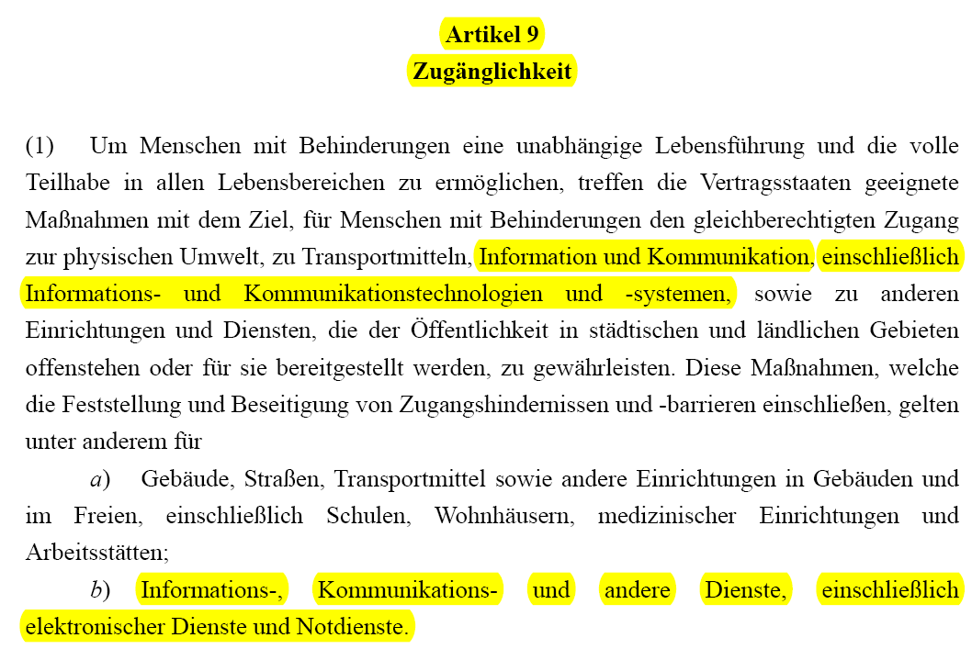
United Nations – Übereinkommen über die Rechte von Menschen mit Behinderungen (3/3)
Quelle: United Nations Enable, http://www.un.org/disabilities, 2011 (Hervorhebungen hinzugefügt)

Slide 39
EU – European Accessibility Act (EAA) (2019) (1/2)
Bestimmte Produkte und Dienstleistungen müssen ab 2025 Anforderungen zur Barrierefreiheit erfüllen, um auf dem Markt zugelassen zu werden:
Computer, Smartphones und ihre Betriebssysteme
Online-Shops im Internet
Banken und Geldautomaten
Elektronische Bücher (E-Books)
Fernsehgeräte, Fernsehsendungen, Video-Player und damit verbundene digitale Dienste (z.B. EPG)
Öffentliche Terminals (Bankautomaten, Fahrkartenautomaten, Terminals zum Einchecken
39

Slide 40
EU – European Accessibility Act (EAA) (2019) (2/2)
Richtlinie (EU) 2019/882 des Europäischen Parlaments und des Rates vom 17. April 2019 über die Barrierefreiheitsanforderungen für Produkte und Dienstleistungen
Anzuwenden ab 28.06.2025
Für „alte“ Selbstbedienungsterminals gilt eine Übergangsfrist von 10 Jahren
Marktüberwachung durch die Länder
Konformitätsvermutung für „harmonisierte Normen“
Die Europäische Kommission wird harmonisierte Normen für Barrierefreiheitsanforderungen für Produkte in Auftrag geben:
EN 301 549 Accessibility requirements for ICT products and services
EN 17161 Design for All - Accessibility following a Design for All approach in products, goods and services - Extending the range of users
EN 17210 Accessibility and usability of the built environment – Functional requirements
40

Slide 41
European Accessibility Act – Geltungsbereich
Produkte
Computer, Tablets, Smartphones und Betriebssysteme
Selbstbedienungsterminals
Telefone u.a. Geräte zur Telekommunikation
Geräte für audiovisuelle Mediendienste
E-Book Reader
Dienstleistungen
Elektronische Kommunikationsdienste
Audiovisuelle Mediendienste
Personenverkehrsdienste: Websites, Apps, elektronische Tickets, Informationskiosks, Selbstbedienungsterminals (außer in Fahrzeugen)
Bankdienstleistungen
E-Books und Software zum Lesen
Online-Shops

Slide 42
Deutschland – Barrierefreie Informationstechnik-Verordnung (BITV) (1/2)
BITV 2.0 trat am 22. Sep. 2011 in Kraft, letzte Revision Mai 2019
Technische Basis: EN 301 549 → W3C Web Content Accessibility Guidelines (WCAG ) 2.1
AA für normale Seiten
Empfohlen: AAA für Portalseiten, Loginseiten und Formulare
Barrierefreiheit gesetzlich gefordert für:
Websites (Internet & Intranet)
Mobile Apps
Elektronische Abläufe und Dokumente in der Verwaltung
Grafische Benutzerschnittstellen

Slide 43
Deutschland – Barrierefreie Informationstechnik-Verordnung (BITV) (2/2)
Zusätzliche Forderungen (über EN 301 549 und WCAG 2.1 hinaus)
Erklärung zur Barrierefreiheit
Meldestelle für Barrieren
Video in Deutscher Gebärdensprache
Erläuterungen in Leichter Sprache
Überwachungsverfahren mit Überwachungsstellen
Berichterstattung an die Europäische Kommission

Slide 44
Deutschland - Barrierefreiheitsstärkungsgesetz (BFSG) (1/2)
Gesetz verabschiedet
04.06.2021 Bundestag
25.06.2021 Bundesrat
Setzt (EU) 2019/882 in deutsches Recht um
Konformitätsvermutung auf der Grundlage harmonisierter Normen
Keine Zusatzforderungen wie in BITV 2.0
Erklärung zur Barrierefreiheit
Feedback-Mechanismus
Erläuterungen in Leichter Sprache und Gebärdensprache
Höheres Maß an Barrierefreiheit für bestimmte Webseiten
44

Slide 45
Deutschland - Barrierefreiheitsstärkungsgesetz (BFSG) (2/2)
Gesetz verabschiedet: 25.06.2021
Setzt (EU) 2019/882 in deutsches Recht um
Konformitätsvermutung auf der Grundlage harmonisierter Normen
Vergleich zur BITV 2.0
Konformitätserklärung statt Erklärung zur Barrierefreiheit
Kein Feedback-Mechanismus
Keine Erläuterungen in Leichter Sprache und Gebärdensprache
Kein höheres Maß an Barrierefreiheit für bestimmte Webseiten
Quelle: Bundesfachstelle Barrierefreiheit. (2021). Das Barrierefreiheitsstärkungsgesetz (BFSG). Bundesfachstelle Barrierefreiheit. https://www.bundesfachstelle-barrierefreiheit.de/DE/Fachwissen/Produkte-und-Dienstleistungen/Barrierefreiheitsstaerkungsgesetz/barrierefreiheitsstaerkungsgesetz_node.html
45

Slide 46
Deutschland – Barrierefreiheitsstärkungsgesetz
Anwendungsbereiche Produkte für Verbraucher
Universalrechner
Desktop-Computer
Notebook
Selbstbedienungsterminal
Geldautomat
Fahrkarten-automat
Interaktive Selbstbedien-ungsterminals
Tablet
Smartphone
Checkin-Automat
Geräte zur Telekommunikation
Telefon
Schnurlos-Telefon
Mobiltelefon
Geräte für AV-Medien
Fernseher
Smart-TVs mit VoD
TV-Boxen mit VoD
Lesegeräte für E-Books
Quelle: Bundesfachstelle Barrierefreiheit. (2021). Das Barrierefreiheitsstärkungsgesetz (BFSG). Bundesfachstelle Barrierefreiheit. https://www.bundesfachstelle-barrierefreiheit.de/DE/Fachwissen/Produkte-und-Dienstleistungen/Barrierefreiheitsstaerkungsgesetz/barrierefreiheitsstaerkungsgesetz_node.html
46
Notes:
(2) Dieses Gesetz gilt für folgende Produkte, die nach dem 28. Juni 2025 in den Verkehr gebracht werden:
Hardwaresysteme für Universalrechner für Verbraucher einschließlich der für diese Hardwaresysteme bestimmte Betriebssysteme;
die folgenden Selbstbedienungsterminals: a) Zahlungsterminals und zu diesen gehörige Hardware und Software; b) die folgenden Selbstbedienungsterminals, die zur Erbringung der unter dieses Gesetz fallenden Dienstleistungen bestimmt sind: aa) Geldautomaten; bb) Fahrausweisautomaten; cc) Check-in-Automaten; dd) interaktive Selbstbedienungsterminals zur Bereitstellung von Informationen, mit Ausnahme von Terminals, die als integrierte Bestandteile von Fahrzeugen, Luftfahrzeugen, Schiffen oder Schienenfahrzeugen eingebaut sind;
Verbraucherendgeräte mit interaktivem Leistungsumfang, die für Telekommunikationsdienste verwendet werden;
Verbraucherendgeräte mit interaktivem Leistungsumfang, die für den Zugang zu audiovisuellen Mediendiensten [1] verwendet werden, und
E-Book-Lesegeräte.
RICHTLINIE 2010/13/EU DES EUROPÄISCHEN PARLAMENTS UND DES RATES vom 10.März 2010 zur Koordinierung bestimmter Rechts- und Verwaltungsvorschriften der Mitgliedstaaten über die Bereitstellung audiovisueller Mediendienste (Richtlinie über audiovisuelle Mediendienste)
- Kap. 1, Abs. (1), a) „audiovisueller Mediendienst“: i) eine Dienstleistung im Sinne der Artikel 56 und 57 des Vertrags über die Arbeitsweise der Europäischen Union, bei der der Hauptzweck der Dienstleistung oder ein trennbarer Teil der Dienstleistung darin besteht, unter der redaktionellen Verantwor­ tung eines Mediendiensteanbieters der Allgemeinheit Sendungen zur Information, Unterhaltung oder Bildung über elektronische Kommunikationsnetze im Sinne des Artikels 2 Buchstabe a der Richtlinie 2002/21/EG bereitzustellen; bei diesen audiovisuellen Mediendiensten handelt es sich entweder um Fernsehprogramme gemäß der Definition unter Buchstabe e des vorliegenden Ab­ satzes oder um audiovisuelle Mediendienste auf Abruf gemäß der Definition unter Buchstabe g des vorliegenden Absatzes;

Slide 47
Deutschland – Barrierefreiheitsstärkungsgesetz
Anwendungsbereiche Dienstleistungen an Verbraucher
Telekommunikationsdienste
Telefon
Personenbeförderungsdienste
Websites (außer regionaler ÖPNV)
Mobile Apps (außer reg. ÖPNV)
Bankdienstleistungen
E-Books
Video-Konferenz
Audio-Konferenz
Elektronische Tickets (außer reg. ÖPNV)
Interaktive Auskunftssysteme (außer reg. ÖPNV)
Selbstbedienungsterminals (außer an Bord)
Elektronischer Geschäftsverkehr
Quelle: Bundesfachstelle Barrierefreiheit. (2021). Das Barrierefreiheitsstärkungsgesetz (BFSG). Bundesfachstelle Barrierefreiheit. https://www.bundesfachstelle-barrierefreiheit.de/DE/Fachwissen/Produkte-und-Dienstleistungen/Barrierefreiheitsstaerkungsgesetz/barrierefreiheitsstaerkungsgesetz_node.html
47
Notes:
(3) Dieses Gesetz gilt für folgende Dienstleistungen, die für Verbraucher nach dem 28. Juni 2025 erbracht werden:
Telekommunikationsdienste mit Ausnahme von Übertragungsdiensten zur Bereitstellung von Diensten der Maschine-Maschine-Kommunikation;
folgende Elemente von Personenbeförderungsdiensten im Luft-, Bus-, Schienen- und Schiffsverkehr mit Ausnahme von Stadt-, Vorort- und Regionalverkehrsdiensten, für die nur die Elemente unter Buchstabe e gelten: a) Webseiten; b) auf Mobilgeräten angebotene Dienstleistungen, einschließlich mobiler Anwendungen; c) elektronische Tickets und elektronische Ticketdienste; d) die Bereitstellung von Informationen in Bezug auf den Verkehrsdienst, einschließlich Reiseinformationen in Echtzeit, bei Informationsbildschirmen allerdings nur dann, wenn es sich um interaktive Bildschirme im Hoheitsgebiet der Europäischen Union handelt, und e) interaktive Selbstbedienungsterminals im Hoheitsgebiet der Europäischen Union, mit Ausnahme der Terminals, die als integrierte Bestandteile von Fahrzeugen, Luftfahrzeugen, Schiffen und Schienenfahrzeugen eingebaut sind und für die Erbringung von solchen Personenbeförderungsdiensten verwendet werden;
Bankdienstleistungen für Verbraucher;
E-Books und hierfür bestimmte Software und
Dienstleistungen im elektronischen Geschäftsverkehr.

Slide 48
Deutschland – Barrierefreiheitsstärkungsgesetz
Anwendungsbereiche Ausnahmen
Aufzeichnungen
Audios und Videos, die vor dem 28.06.25 veröffent-licht wurden
Büro-Anwendungen
Dateien, die vor dem 28.06.25 ver-öffentlicht wurden
Online-Karten und Kartendienste
Bedingung: Die für Navigation wesentlichen Informationen werden in digitaler Form barrierefrei zugänglich bereit-gestellt
Inhalte von Dritten
Vom Wirtschaftsakteur weder finanziert noch entwickelt
Nicht unter Kontrolle des Wirtschaftsakteurs
Archive
Inhalte von Websites und mobilen Anwendungen, die nach dem 28.06.25 weder aktualisiert noch überarbeitet wurden
Dienstleistungen von Kleinstunternehmern
< 10 Mitarbeiter UND
Umsatz <= 2 Mill. €
Achtung: Produkte von Kleinstunternehmern müssen trotzdem barrierefrei sein!
Quelle: Bundesfachstelle Barrierefreiheit. (2021). Das Barrierefreiheitsstärkungsgesetz (BFSG). Bundesfachstelle Barrierefreiheit. https://www.bundesfachstelle-barrierefreiheit.de/DE/Fachwissen/Produkte-und-Dienstleistungen/Barrierefreiheitsstaerkungsgesetz/barrierefreiheitsstaerkungsgesetz_node.html
48
Notes:
(4) Dieses Gesetz gilt nicht für den folgenden Inhalt von Webseiten und mobilen Anwendungen:
aufgezeichnete zeitbasierte Medien, die vor dem 28. Juni 2025 veröffentlicht wurden;
Dateiformate von Büro-Anwendungen, die vor dem 28. Juni 2025 veröffentlicht wurden;
Online-Karten und Kartendienste, sofern bei Karten für Navigationszwecke wesentliche Informationen barrierefrei zugänglich in digitaler Form bereitgestellt werden;
Inhalte von Dritten, die von dem betreffenden Wirtschaftsakteur weder finanziert noch entwickelt werden noch dessen Kontrolle unterliegen;
Inhalte von Webseiten und mobilen Anwendungen, die als Archive gelten, da ihre Inhalte nach dem 28. Juni 2025 weder aktualisiert noch überarbeitet werden.

Slide 49
Mythos 3:
“Barrierefreies Design bringt doch meinen ‘normalen’ Benutzern nichts!”
Notes:
Sind barrierefreie Produkte auch für die "anderen" Benutzer sinnvoll?

Slide 50
Barrierefreiheit nützt allen
Electronic Curbcuts: Beispiele
Abgeschrägte Bordsteinkante
Für Rollstuhlfahrer
Auch für Radfahrer, Kinderwagen, Inline-Fahrer, etc.
Untertitel bei Filmen
Für Gehörlose
Fremdsprachige Zuhörer
In Bars, Flughäfen, Schlafzimmer
Suchmaschinen
Hörbuch (Text-Audio)
Für Blinde und Legastheniker
Autofahrer, Jogger, gestresste Leser, etc.
Alternativ-Texte für Bilder
Für blinde Benutzer
Benutzer von Textbrowsern und bei niedriger Bandbreite
Auch für Suchmaschinen

Slide 51
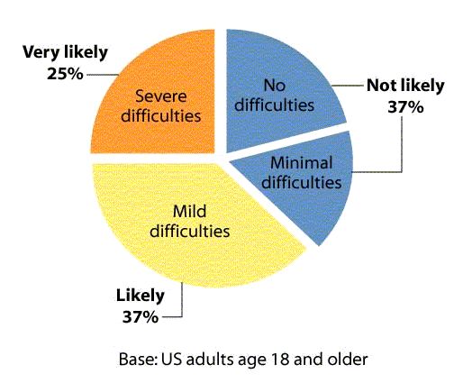
Microsoft & Forrester Research Studie "Schwierigkeiten im täglichen Leben" (1/2)
Base: US adults age 18 and older
Quelle: The Wide Range of Abilities and Its Impact On Computer Technology. Studie von Microsoft und Forrester Research, 2003. Figure 1, Seite 6.

Slide 52
Microsoft & Forrester Research Studie Zusammenfassung
Traditionelles Konzept von "Behinderung" hat unser Verständnis für den Bedarf von barrierefreier Technologie eingeschränkt
Technologie für starke "Schwierigkeiten" und Behinderungen verbessert die Benutzbarkeit für die Mehrzahl von Computerbenutzern
Steigender Bedarf für barrierefreie Technologien:
Alternde Bevölkerung
Bevölkerung wird in Zukunft länger arbeiten
Steigende Nutzung von Computern zur Arbeit, Information und Kommunikation
Strategische Chance für IT-Firmen

Slide 53
Zusammenfassung

Slide 54
Fazit (1/2)
Barrierefreies Design bringt bessere Benutzbarkeit für alle:
Alle Benutzer profitieren von Verständlichkeit und Übersichtlichkeit
Ältere Benutzer haben oft nachlassende Fähigkeiten
Benutzer, die sich in einer "behindernden Situation" befinden
Benutzer, die temporär behindert sind

Slide 55
Fazit (2/2)
UN-Konvention bildet die Grundlage für gesetzliche Aktivitäten
Barrierefreies Design im Web am weitesten fortgeschritten
Barrierefreiheit wird vom deutschen Gesetzgeber für Einrichtungen des Bundes (und der Länder) gefordert
Weitere gesetzliche Regelungen sind auf europäischer Ebene bereits angekündigt oder in Entwicklung

Slide 56
Gleich und doch anders ... (1/3)
Im Prinzip arbeiten Menschen mit Behinderungen mit Computern wie jeder Benutzer, aber ...
sie sind oft besonders auf einfache Bedienbarkeit angewiesen
manche benutzen eingebaute Spezialfunktionen, z.B.
Text statt Bild
Schrift vergrößern
Untertitel
manche benutzen externe Hilfsmittel, z.B.
Screen Reader
Spezialtastatur
Taster

Slide 57
Gleich und doch anders ... (2/3)
Im Prinzip arbeiten Menschen mit Behinderungen mit Computern wie jeder Benutzer, aber ...
manchmal mit größerem Aufwand und Anstrengung
langsamer
mit mehr Fehlern
mit längeren Pausen zwischendurch

Slide 58
Gleich und doch anders ... (3/3)
Es ist wichtig, die gesamte Bandbreite von menschlichen Behinderungen zu berücksichtigen…
Es geht nicht um "behindert" ODER "normal"
Verschiedenartige Behinderungen erfordern unterschiedliche Designstrategien
Barrierefreiheit ist keine binäre Eigenschaft
Es gibt keine absolut barrierefreie Anwendung
Dennoch spricht man von "barrierefreiem Design" und "Barrierefreiheit" im Sinne von Konformität zu Richtlinien und Gesetzen

Slide 59
Umfrage

Slide 60
© 2023 Copyright für Folien
Kompetenzzentrum Digitale Barrierefreiheit
Hochschule der Medien Stuttgart
Prof. Dr. Gottfried Zimmermann
barrierefreiheit@hdm-stuttgart.de
https://barrierefreiheit.hdm-stuttgart.de
+
Gregor Strutz gregor@gregorstrutz.de
+
Yehya Mohamad yehya.mohamad@gmail.com
+
AccessibleEU
Website: www.AccessibleEUCentre.eu
E-Mail: accessibleeu@fundaciononce.es

